Slide 1

Algoritmos de Alta Performance
Sub-rotina
(programação modularizada)
DEFINIÇÃO DE SUB-ROTINA
PASSAGEM DE PARÂMETROS
PASSAGEM DE PARÂMETROS POR VALOR
PASSAGEM DE PARÂMETROS POR REFERÊNCIA
SUB-ROTINAS EM JAVA (MÉTODOS)
Prof. Sérgio Ricardo Rota pf0112@fiap.com.br www.fiap.com.br

Slide 2
Definição de Sub-rotina
Sub-rotinas, também chamadas subprogramas, são blocos de instruções que realizam tarefas específicas. O código de uma sub-rotina é carregado uma vez e pode ser executado quantas vezes forem necessárias. Como a resolução de um problema pode ser subdividida em pequenas tarefas, a utilização de sub-rotinas faz com que os programas fiquem menores e mais organizados.
2

Slide 3
Definição de Sub-rotina
De maneira geral, os programas são executados linearmente, uma linha após a outra, até o final.
Entretanto, quando são utilizadas sub-rotinas, é possível a realizar desvios na execução dos programas. Estes desvios são efetuados quando uma sub-rotina é chamada pelo programa principal.
3

Slide 4
Definição de Sub-rotina
Um ponto importante é que, dentro das sub-rotinas, pode ocorrer a declaração de variáveis, chamadas variáveis locais. Elas recebem este nome porque podem ser utilizadas apenas dentro da sub-rotina. Quando a execução da sub-rotina terminar, as variáveis locais são destruídas e seus conteúdos são perdidos.
4

Slide 5
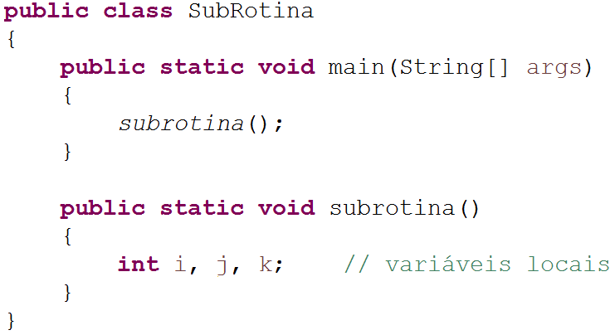
Definição de Sub-rotina
5

Slide 6

Definição de Sub-rotina
Variáveis declaradas fora de qualquer sub-rotina são chamadas variáveis globais. Elas recebem este nome porque podem ser utilizadas de qualquer ponto do programa, incluindo as sub-rotinas. Elas só são destruídas quando a execução do programa terminar.
OBSERVAÇÃO: Não se aconselha a utilização excessiva de variáveis globais, pois tal prática torna difícil a manutenção e a busca por erros nos programas (depuração (debug)).
6

Slide 7
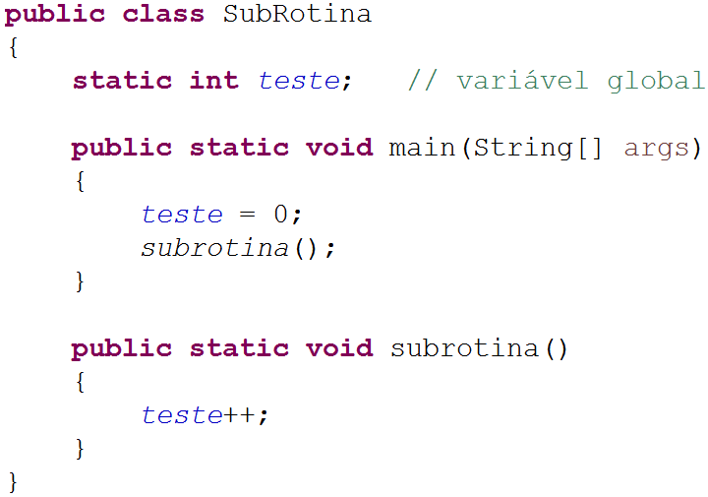
Definição de Sub-rotina
7

Slide 8
Passagem de Parâmetros
Uma sub-rotina pode receber parâmetros de entrada para executar seu processamento e ao final deste processamento retornar um valor. Por exemplo, considere uma sub-rotina que verifica se um determinado número é par ou ímpar. Esta sub-rotina receberá como parâmetro de entrada o número que se deseja verificar e pode retornar, por exemplo, um valor do tipo booleano (true: número par ou false: número ímpar).
8

Slide 9
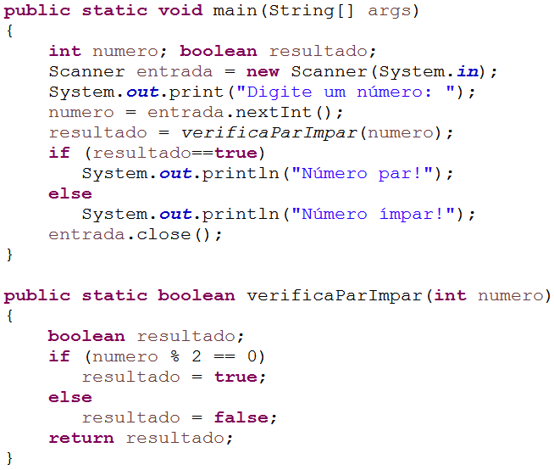
Passagem de Parâmetros
9

Slide 10
Passagem de Parâmetros
Há duas formas de se passar um parâmetro para uma sub-rotina: por valor e por referência.
Quando um parâmetro é passado por valor, a variável do cabeçalho da sub-rotina se comportará como uma variável local da sub-rotina.
Já quando um parâmetro é passado por referência, a variável do cabeçalho da sub-rotina se comportará como uma variável global.
10

Slide 11
Passagem de Parâmetros por Valor
Na passagem de parâmetros por valor, a sub-rotina trabalhará com cópias dos valores passados no momento de sua chamada.
A figura a seguir é uma representação gráfica de como se dá uma passagem de parâmetros por valor entre duas sub-rotinas em C/C++ (funções).
11

Slide 12
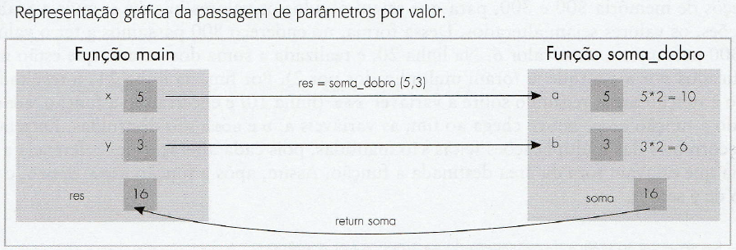
Passagem de Parâmetros por Valor
12

Slide 13
Passagem de Parâmetros por Valor
Os valores armazenados nas variáveis x e y são copiados para as variáveis a e b (pertencentes à função soma_dobro). Depois disso, os valores de a e b são multiplicados por 2 e, posteriormente, são somados. O resultado desta soma é devolvido à função main, onde o valor calculado é atribuído à variável res. No momento em que a função soma_dobro chega ao fim, as variáveis a, b e soma são destruídas e, portanto, as alterações realizadas pela multiplicação por 2 são perdidas, ou seja, x continua valendo 5 e y continua valendo 3.
13

Slide 14
Passagem de Parâmetros por Referência
Na passagem de parâmetros por referência os parâmetros passados para uma sub-rotina correspondem aos endereços de memória ocupados pelas variáveis da função chamadora. Desta forma, toda vez que for necessário acessar determinado valor, isso será feito por meio de referência, ou seja, apontando o seu endereço na memória. A figura a seguir é uma representação gráfica de como se dá uma passagem de parâmetros por referência entre duas sub-rotinas em C/C++ (funções).
14

Slide 15
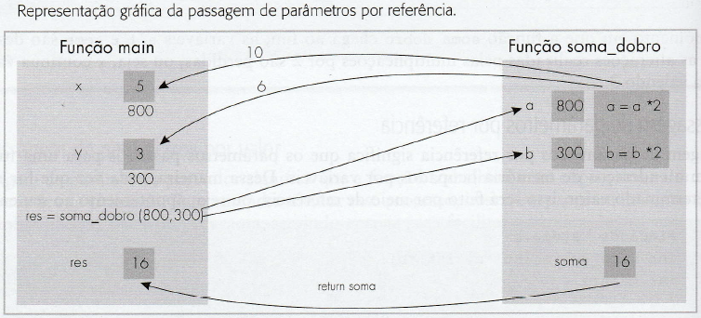
Passagem de Parâmetros por Referência
15

Slide 16
Passagem de Parâmetros por Referência
Quando a função soma_dobro é chamada, são passados como parâmetros de entrada para esta função os endereços de memória ocupados pelas variáveis x e y (isso é feito pelo operador & que obtém o endereço de memória de uma variável), ou seja, os valores 800 (endereço de memória ocupado pela variável x) e 300 (endereço de memória ocupado pela variável y). Assim, os valores atribuídos às variáveis a e b (da função soma_dobro) são, respectivamente, 800 e 300 (isso pode ser feito porque a e b são ponteiros para int).
16

Slide 17
Passagem de Parâmetros por Referência
Quando os valores de a e b são multiplicados por 2 ocorre a “referência” aos endereços de memória 800 e 300, para que sejam obtidos os valores iniciais e, após a realização das multiplicações, os valores sejam alterados.
Desta forma, no endereço de memória 800 passa-se a ter o valor 10 e no endereço de memória 300 passa-se a ter o valor 6. Por fim, o resultado da soma é devolvido à função main, sendo atribuído à variável res e encerrando a função soma_dobro.
17

Slide 18
Passagem de Parâmetros por Referência
No momento em que a função soma_dobro chega ao fim, as variáveis a, b e soma são destruídas. Entretanto, as alterações realizadas pela multiplicação por 2 são mantidas, pois cada alteração fez referência a endereços de memória que estavam fora da área de memória destinada a função soma_dobro. Assim, após a execução da função soma_dobro, o valor de x será 10 e o valor de y será 6.
18

Slide 19
Sub-rotinas em Java (Métodos)
Java é uma linguagem de programação que dá suporte ao paradigma orientado a objetos. Assim, todos os programas devem fazer uso de classes. Uma classe pode ser entendida como um tipo de dado capaz de armazenar diversas informações (dados) e também várias funções para manipular estas informações (dados). Seguindo o paradigma orientado a objetos, estas informações (dados) são chamadas atributos e as funções são chamadas métodos.
19

Slide 20
Sub-rotinas em Java (Métodos)
Como acontece com todas as linguagens de programação orientadas a objetos, o programador pode utilizar métodos de classes já existentes ou criar quantos métodos forem necessários para a resolução de um determinado problema. Cada método pode receber diversos valores, os parâmetros de entrada, e pode devolver um valor, o retorno. Desta forma, quando se especifica um método, deve-se deixar claro qual será o tipo de retorno e quais são os parâmetros necessários para a sua execução.
20

Slide 21
Sub-rotinas em Java (Métodos)
A chamada a um método normalmente requer que seja informado o objeto ou a classe que o executará. A sintaxe para chamada de um método é apresentada a seguir:
[retorno = ]nomeDoObjeto.nomeDoMetodo([lista_de_parametros])
ou
[retorno = ]nomeDaClasse.nomeDoMetodo([lista_de_parametros])
21

Slide 22
Sub-rotinas em Java (Métodos)
A seguir são apresentados vários exemplos de métodos. É importante observar que, em todos eles, aparecem as palavras public e static. Estas palavras são chamadas modificadores, ou seja, definem características complementares aos métodos. O modificador public indica que o método pode ser chamado por qualquer classe e o modificador static indica que este método existe e pode ser chamado mesmo se nenhum objeto da classe onde estiver inserido tiver sido criado.
22

Slide 23
Sub-rotinas em Java (Métodos)
Outros modificadores são private e protected. O modificador private indica que a única classe que pode chamar o método é a própria classe que o define e o modificador protected indica que o método pode ser chamado por todas as classes que pertencem ao mesmo pacote.
23

Slide 24
Sub-rotinas em Java (Métodos)
Os parâmetros de entrada são representados por uma lista de variáveis colocadas dentro de parênteses, logo após o nome do método. Caso haja retorno, a última linha do método deverá incluir o comando return, seguido do valor ou variável que será retornado para “quem” chamou o método. O tipo do valor retornado deverá ser exatamente igual ao tipo informado antes do nome do método.
Caso não haja retorno, deverá ser digitada a palavra void.
24

Slide 25
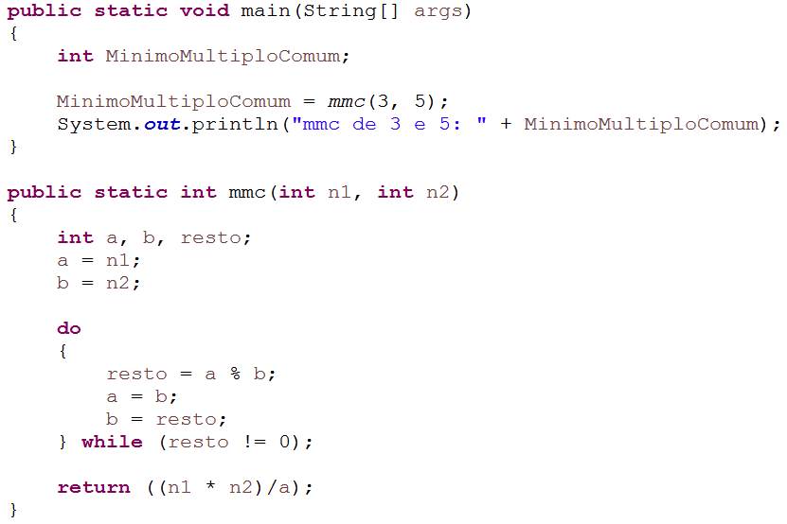
Sub-rotinas em Java (Métodos)
25

Slide 26
Sub-rotinas em Java (Métodos)
Uma peculiaridade da linguagem Java é que todas as variáveis que não forem de tipos de dados primitivos serão consideradas referência. Isso significa que a variável contém apenas o endereço de memória onde a informação completa foi gravada.
26

Slide 27
Sub-rotinas em Java (Métodos)
Assim, toda vez que um tipo primitivo for passado como parâmetro de entrada, esta passagem será feita por valor, ou seja, será criada uma cópia completa da informação dentro do método. Toda vez que um tipo não primitivo for passado como parâmetro de entrada, a passagem será por referência, isto é, será feita uma cópia apenas do endereço de memória onde a informação está gravada.
OBSERVAÇÃO: Em Java, vetores e matrizes não são considerados tipos de dados primitivos e, assim, são passados por referência.
27

Slide 28
Sub-rotinas em Java (Métodos)
Na linguagem Java tem-se:
• Métodos sem passagem de Parâmetros e sem Retorno
• Métodos com passagem de Parâmetros e sem Retorno
• Métodos sem passagem de Parâmetros e com Retorno
• Métodos com passagem de Parâmetros e com Retorno
OBSERVAÇÃO: A maioria das linguagens de programação possuem estes tipos de sub-rotinas.
28

Slide 29
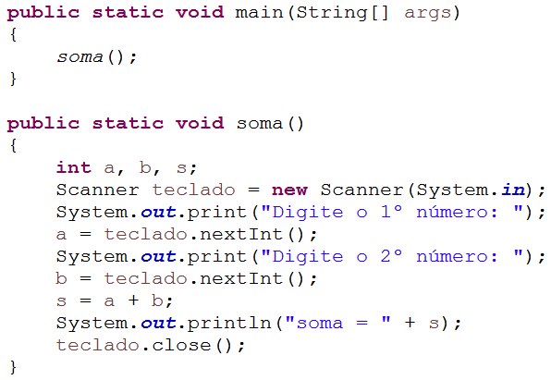
Sub-rotinas em Java (Métodos)
Métodos sem passagem de Parâmetros e sem Retorno:
29

Slide 30
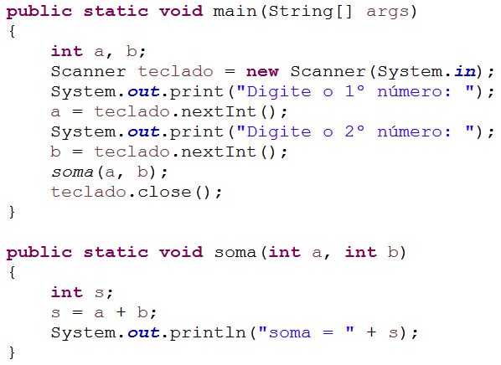
Sub-rotinas em Java (Métodos)
Métodos com passagem de Parâmetros e sem Retorno:
30

Slide 31
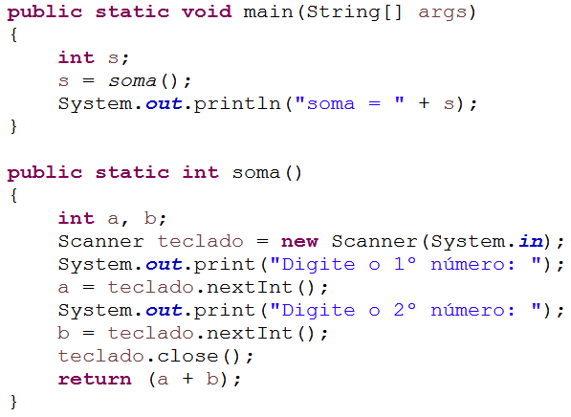
Sub-rotinas em Java (Métodos)
Métodos sem passagem de Parâmetros e com Retorno:
31

Slide 32
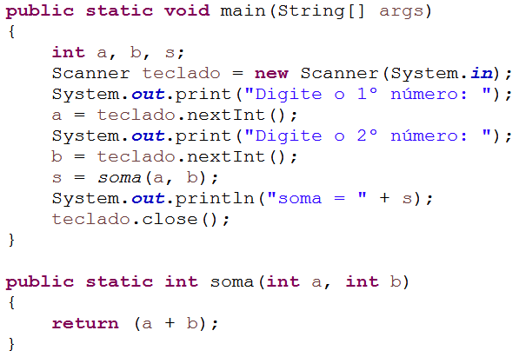
Sub-rotinas em Java (Métodos)
Métodos com passagem de Parâmetros e com Retorno:
32

